Slide 1


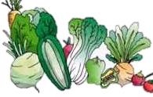
Муниципальное автономное дошкольное образовательное учреждение Нижнетуринского городского округа детский сад “Чебурашка”
Проект на тему:
«Во саду ли в огороде.»
воспитатели: Данилова Светлана Ивановна, ВКК
Ложкина Елена Александровна I КК

Slide 2


Тип проекта:
познавательно - исследовательский, творческий..
Длительность:
Краткосрочный
(С 04.04.22 -08.04.22 г.)
Участники: дети, родители и педагоги второй младшей группы
Место проведения: групповая комната.

Slide 3
Нормативно-правовые условия
Распоряжение правительства РФ от 31.08.2002г № 1225-Р «Об экологической доктрине РФ»
Федеральный закон "Об охране окружающей среды" от 10.01.2002 N 7-ФЗ
Федеральный законом «Об образовании в Российской Федерации» от 31 июля 2020 года №273 – ФЗ., № 304 - Ф.З. п.1 ст. 12.
Приказ Министерства образования и науки Российской Федерации (Минобрнауки России) от 17 октября 2013 г. N 1155 г. Москва «Об утверждении федерального государственного образовательного стандарта дошкольного образования
Устав МАДОУ НТГО детский сад «Чебурашка».
Основная образовательная программа МАДОУ НТГО детский сад «Чебурашка».

Slide 4
Почему выбрали данное направление проекта?
проблема состоит в том, что дети младшего дошкольного возраста в недостаточной степени имеют представления о растениях, о том, где они растут, о необходимых условиях их роста, их интерес к познавательно-исследовательской деятельности недостаточно развит.

Slide 5
Актуальность:
Влияние окружающего мира на развитие ребёнка огромно. Чем глубже ребёнок познаёт таинства окружающего мира, тем больше у него возникает вопросов. Основная задача взрослого состоит в том, чтобы помочь ребёнку самостоятельно найти ответы на эти вопросы. Чтобы удовлетворить детскую любознательность, привить первые навыки активности и самостоятельности мышления, мы создали условия для поисково-исследовательской деятельности детей. Ознакомление с ростом и развитием растений можно осуществлять в весенний период, выращивая в помещении детского сада различные культуры из семян и луковиц, используя для этого огород на окне. Именно поэтому актуально становится разработка проекта «Огород на окне».

Slide 6
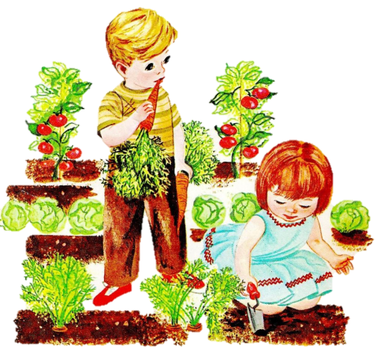
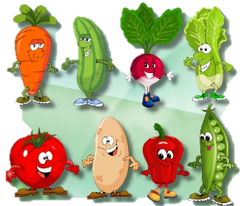
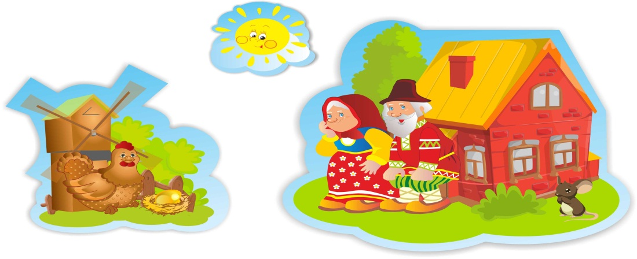
Методы и приёмы
познавательной деятельности
беседы с детьми «Что растёт в огороде?»,
чтение художественной литературы,
рассматривание иллюстраций,
рисование, закрашивание,
заучивание потешек,
дидактические игры,
игровые обучающие и творчески развивающие ситуации

Slide 7
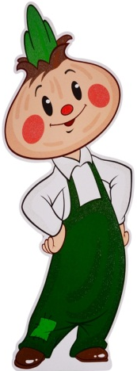
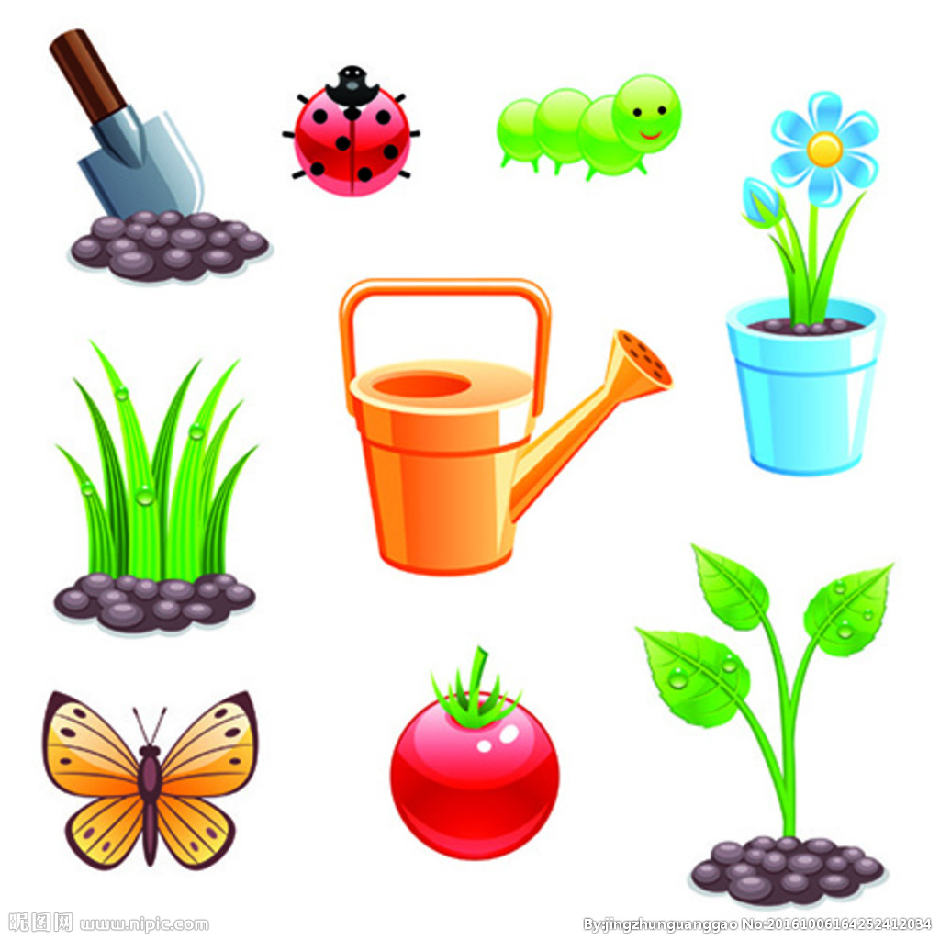
Цель:
Формирование экологической культуры у детей по выращиванию культурных растений в комнатных условиях.
Задачи:
Обогащение и расширение представлений детей о растениях. Как можно вырастить лук на окне? Выяснить что нужно растениям для роста и развития.
Дать наглядное представление детям о необходимости света, тепла, влаги, почвы для роста растений.
Развивать чувство ответственности за благополучное состояние растений (полив, взрыхление)
Продолжать развивать наблюдательность – умение замечать изменения в росте растений
Развивать познавательные и творческие способности
Воспитывать уважение к труду, бережное отношение к его результатам.
.

Slide 8
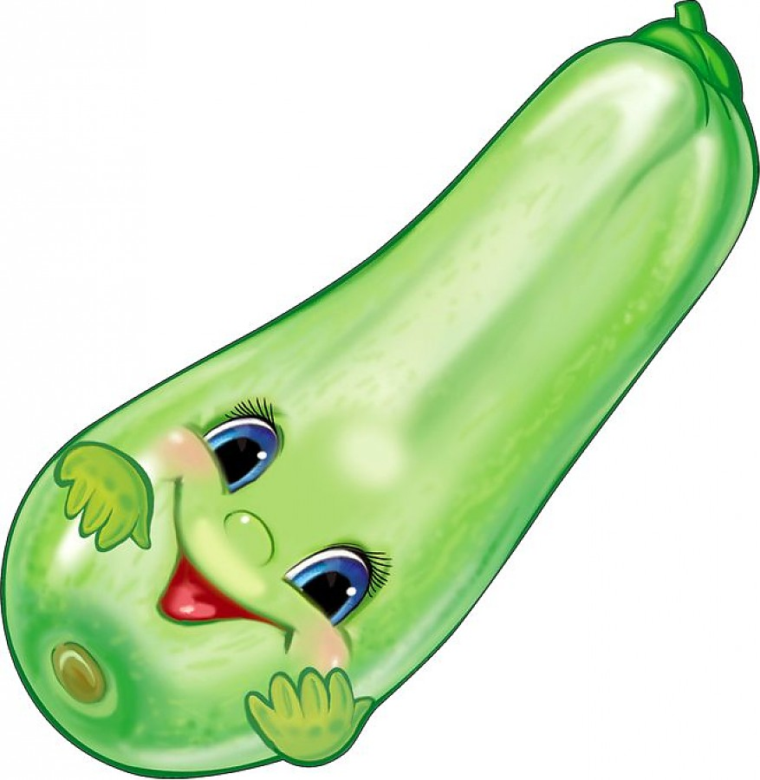
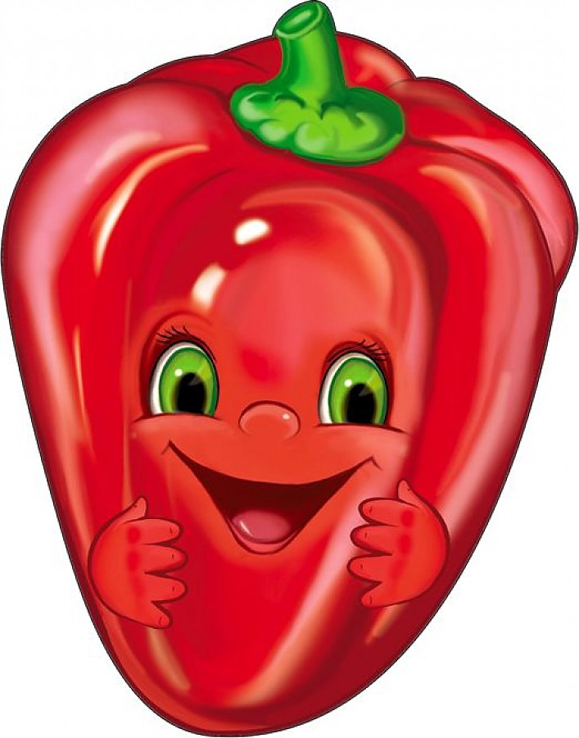
Гипотеза
Если сформировать у детей умение видеть в зеленом ростке особое живое существо, то у них разовьётся познавательный интерес и высокая активность к любознательности выращивания огорода на окне.
.

Slide 9

1 Этап подготовительный
1.Определение цели и задач проекта.
2. Сбор информационного материала:
3.изучение методических пособий и литературы по теме;
4.подбор художественной литературы (сказки, стихи, загадки);
5. Привлечение к сотрудничеству родителей по созданию в группе огорода на окне.
6.Выставка «Огород на окне».
7.Составление перспективного плана мероприятий.

Slide 10

Второй этап – основной
(познавательная, творческая
деятельность).
чтение художественной литературы;
беседы;
рассматривание картин, иллюстраций;
наблюдение за ростом растений, проведение опытов, экспериментов.;
дидактические игры;
Установление связи: растения - земля, растения - вода, растения - человек.

Slide 11
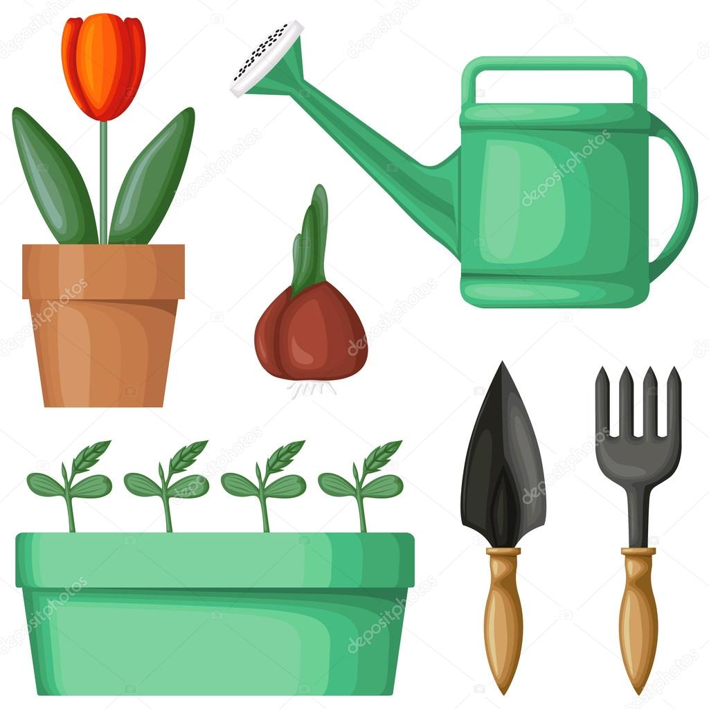
III Этап – заключительный:
1. Анализ и подведение итогов по реализации проекта.
2. Фотоотчет.
3. Выставка детского творчества по теме проекта.

Slide 12
План реализации.
1.Беседа: «Что мы сажаем в почву?», « Все начинается с семечки.»
2. д\и «Найди лишнее.», «Собери картинку.»
3. Работа с родит - Принести лук, чеснок для посадки огорода.
Понедельник
1.Чтение - К.Чуковский «Огород».
2. Беседа «Солнце, воздух и вода наши лучшие друзья.»
3. д\и «Узнай по описанию
4.Рисование «Овощи»
Вторник
Вторник

Slide 13
1. Рассматривание книг, иллюстраций о жителях огорода.
2.Д/игра “Вершки и корешки”
3.Чтение сказки «Вершки-корешки»
4.Беседа о том, что нужно растениям для роста.
Среда
1Чтение сказки «Пых»
2.Д\игра лото «фрукты-овощи»
3.Практическая деятельность: посадка (лук, горох)
4.Разгадывание загадок о овощах.
5.Беседа «Условия, необходимые для жизни растений»
Четверг
1. Лепка «Овощи»
2.Наблюдение за ростом рассады.
3. Полив растений в огороде.
4.Д\игра «от какого овоща эта часть?»
5. Чтение пословиц о овощах.
6.Беседа «Как растения впитывают воду?»
Пятница

Slide 14
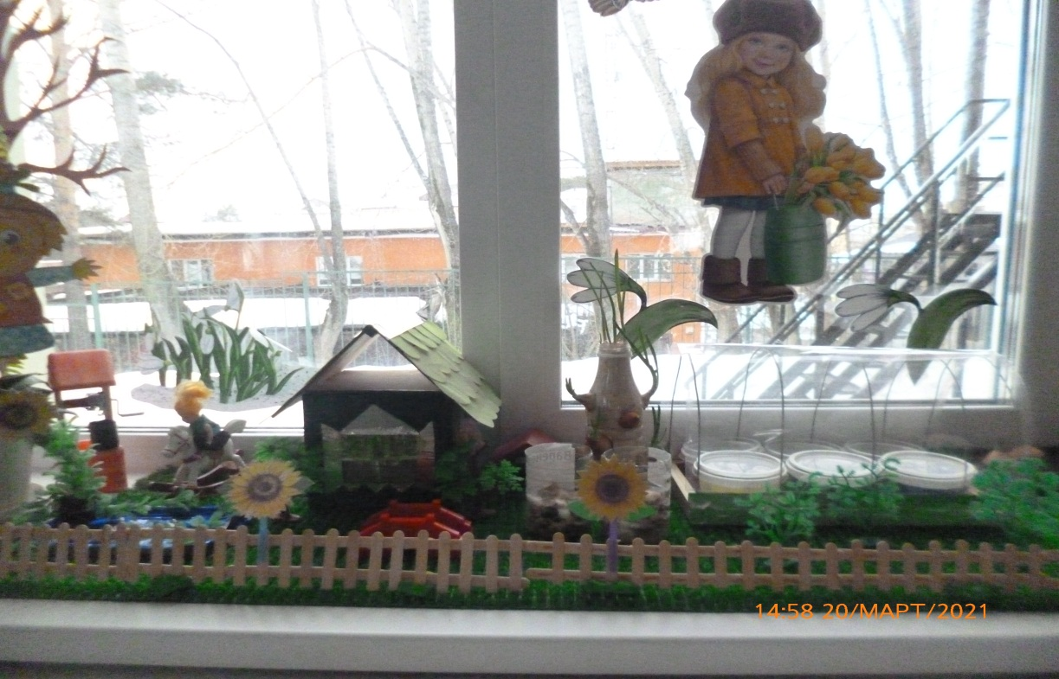
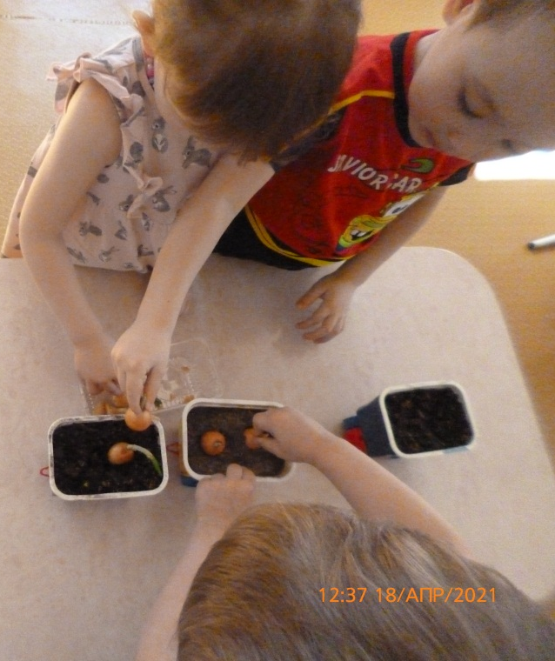
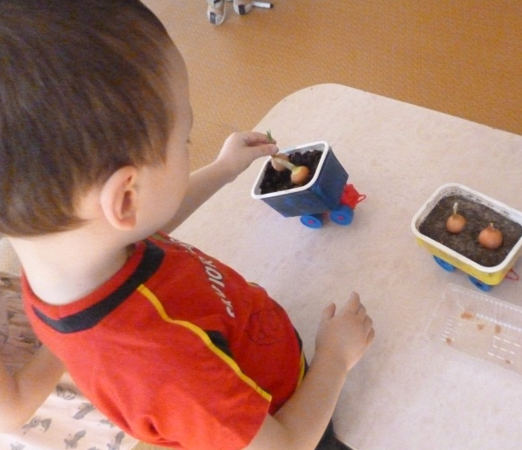
фотоотчет
Весёлый
огород

Slide 15
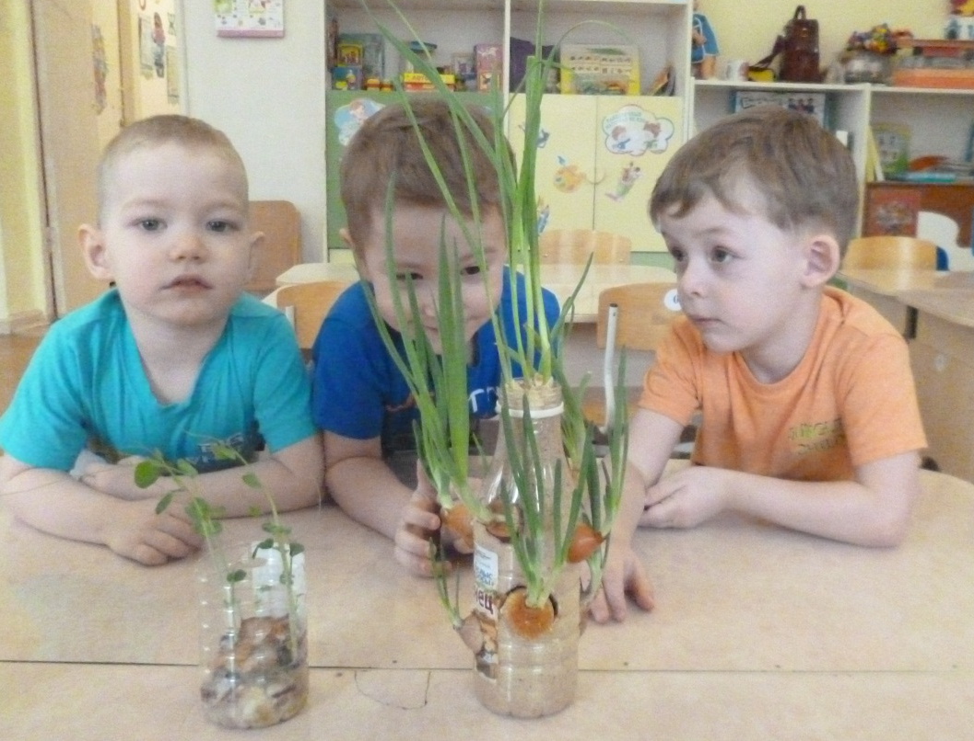
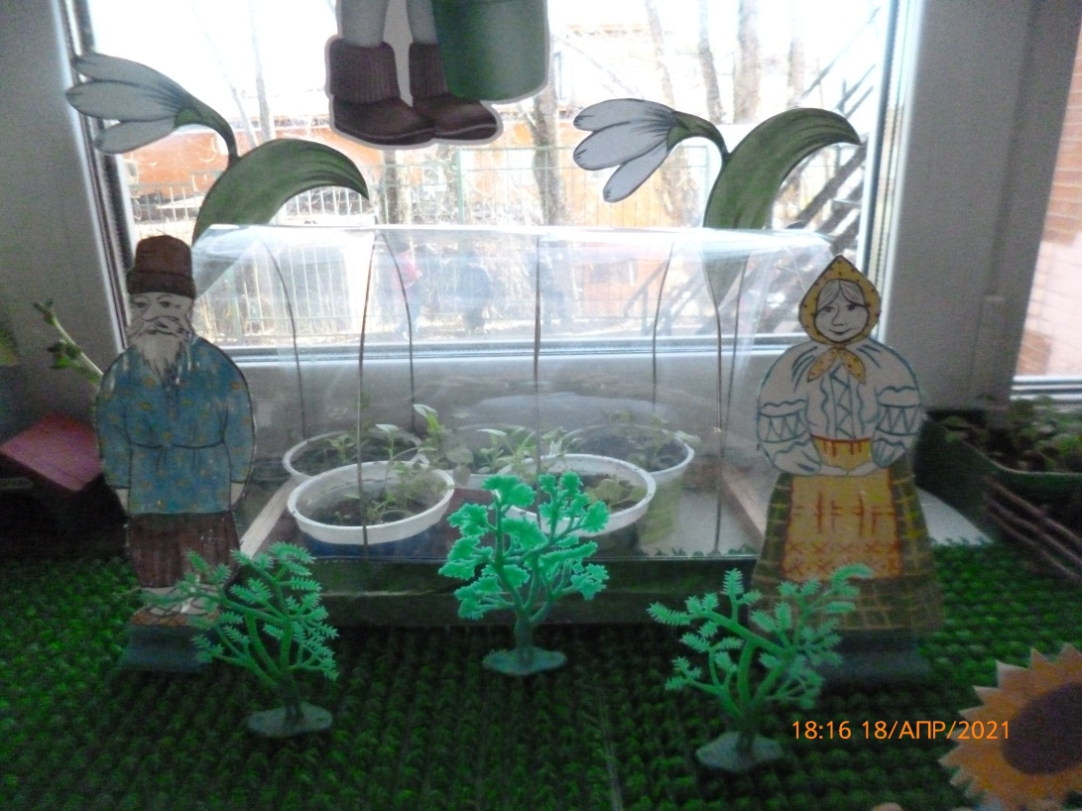

Slide 16
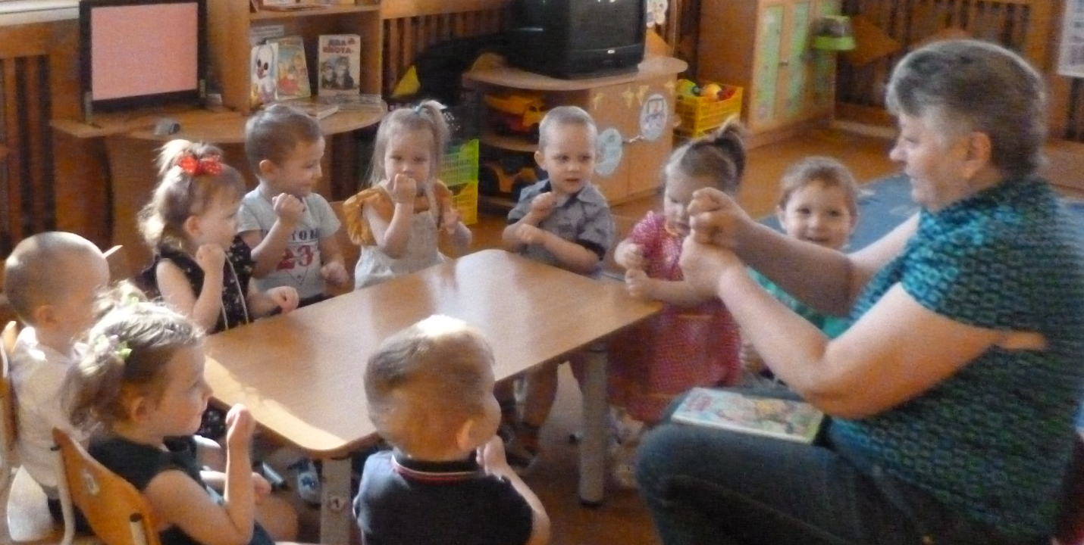
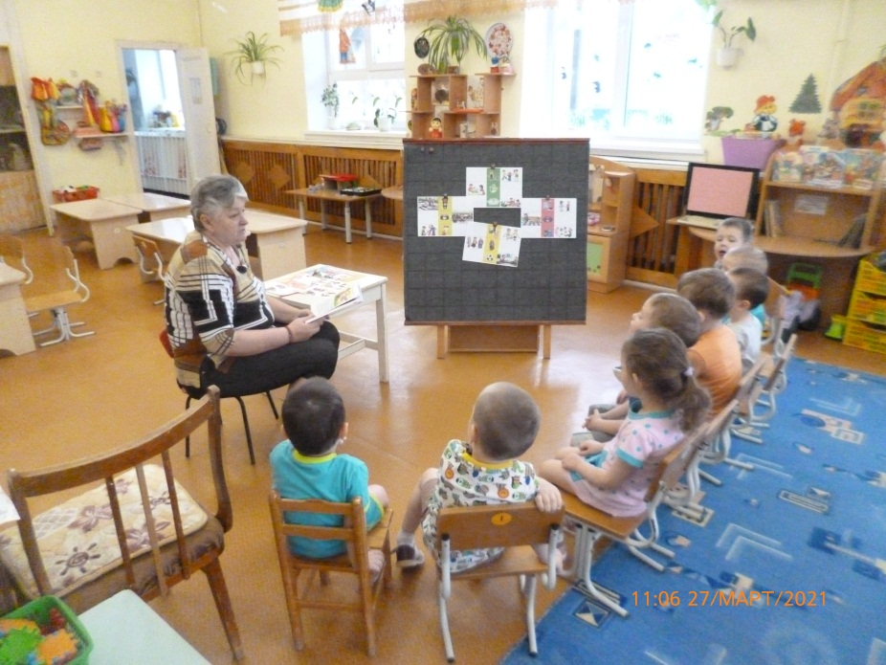

Slide 17
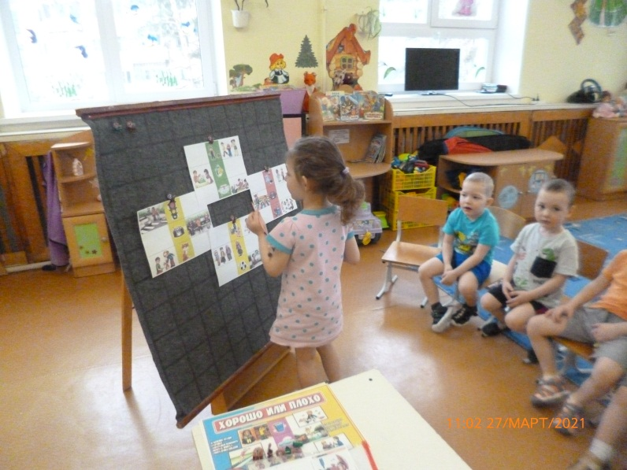
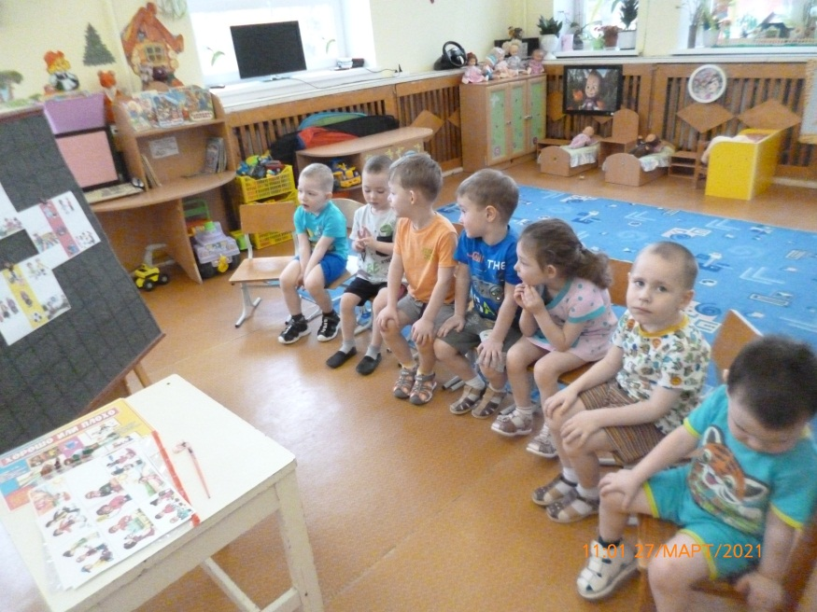
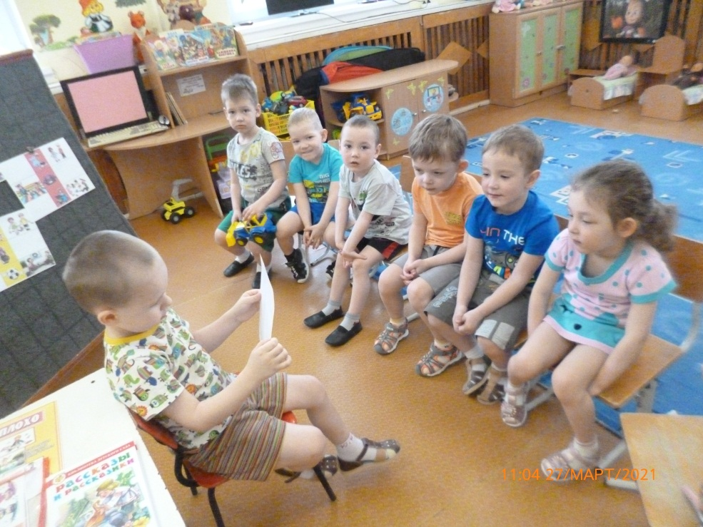
Как мы
беседуем

Slide 18
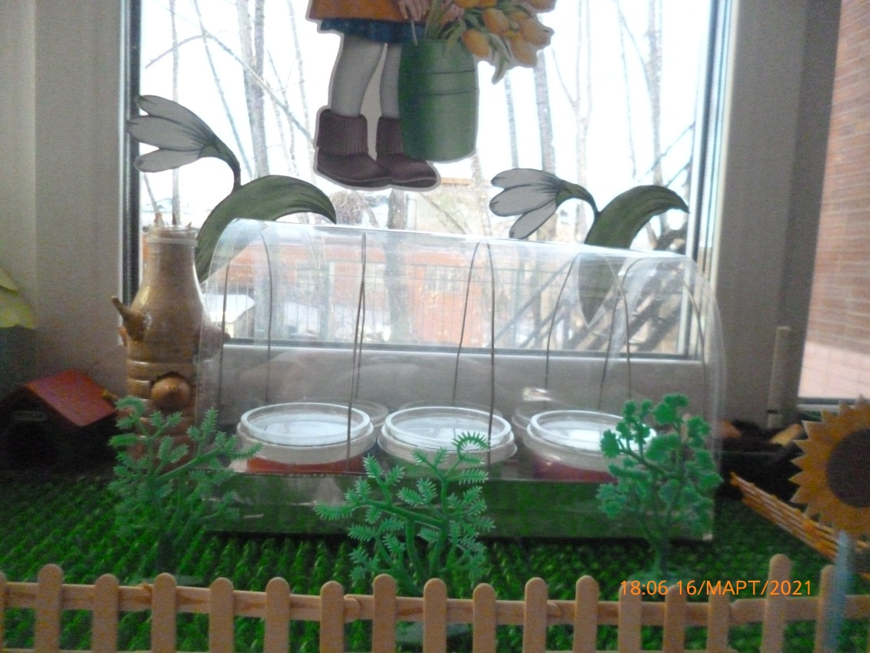

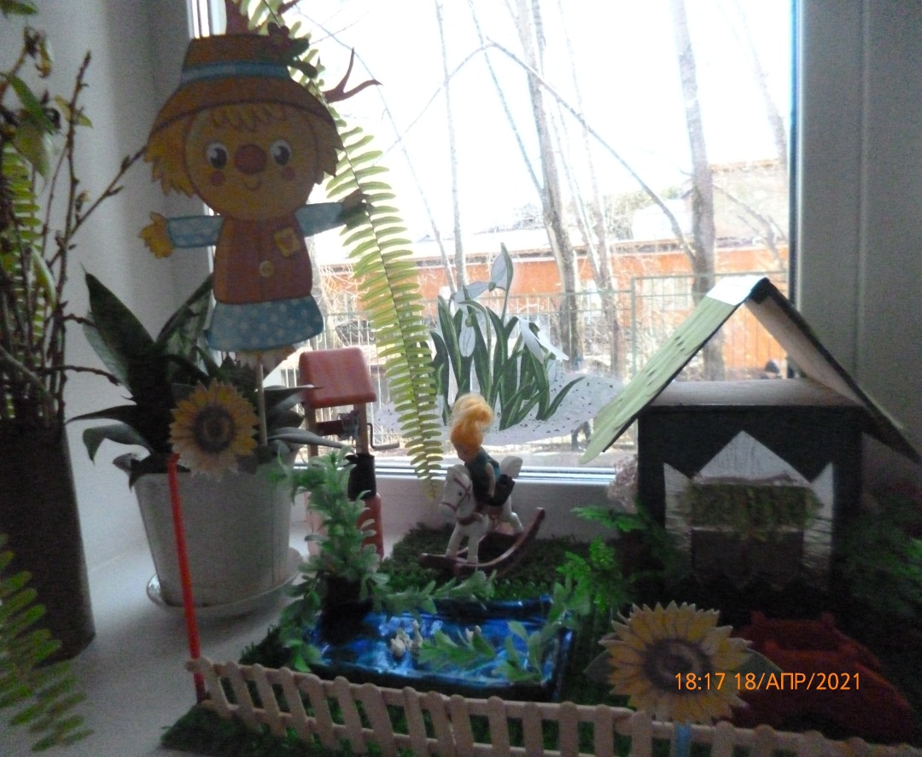

Slide 19
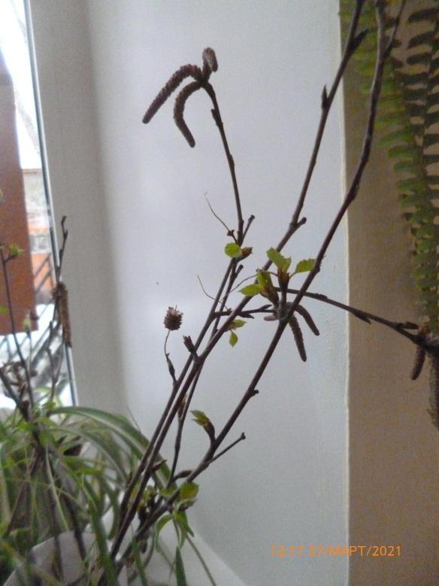
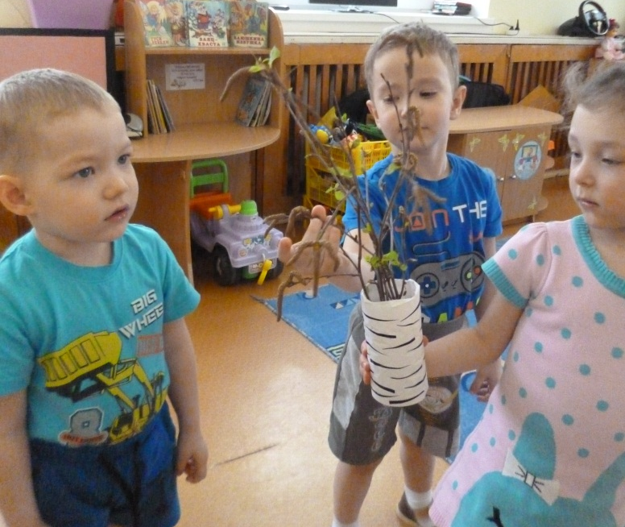
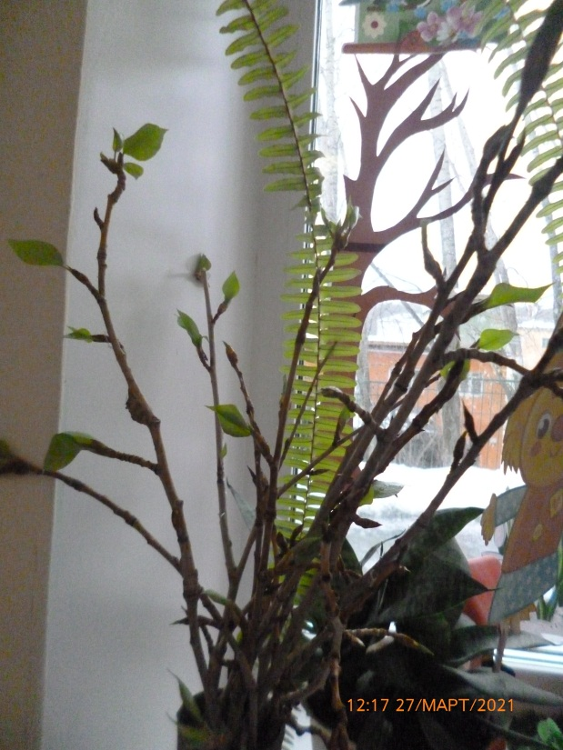
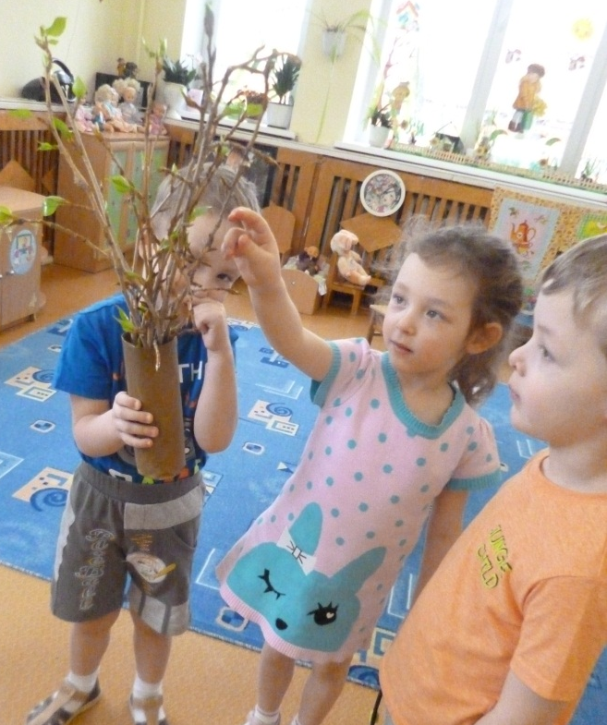

Slide 20
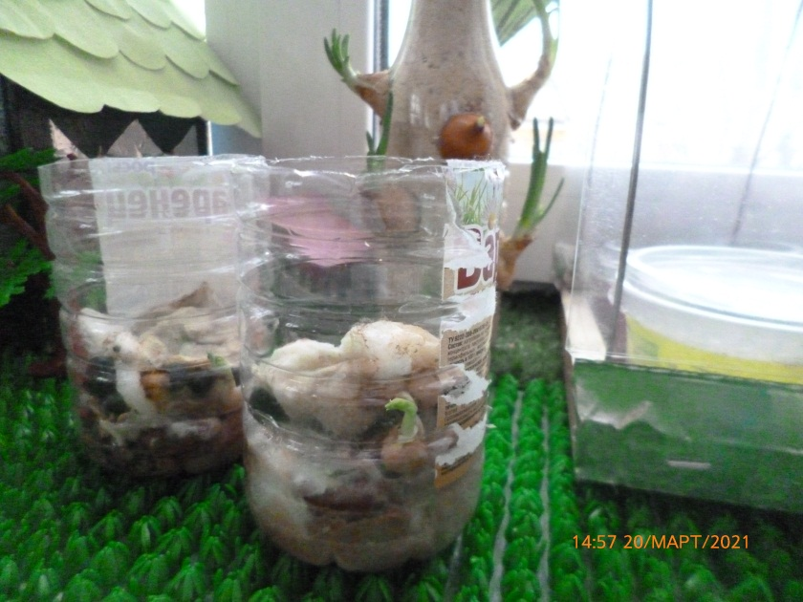
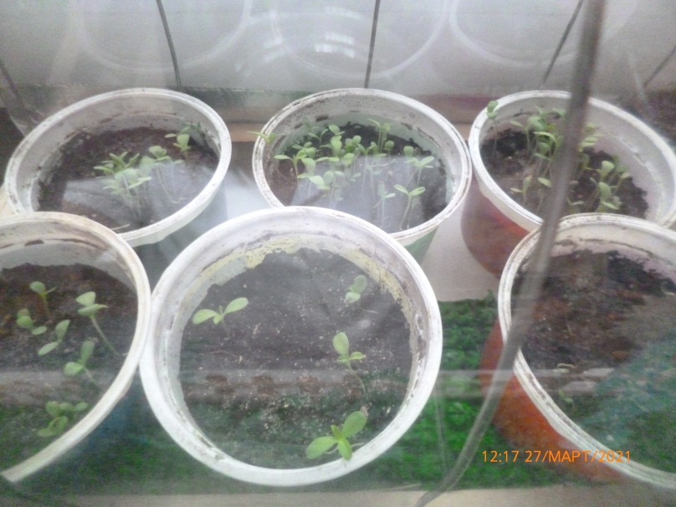
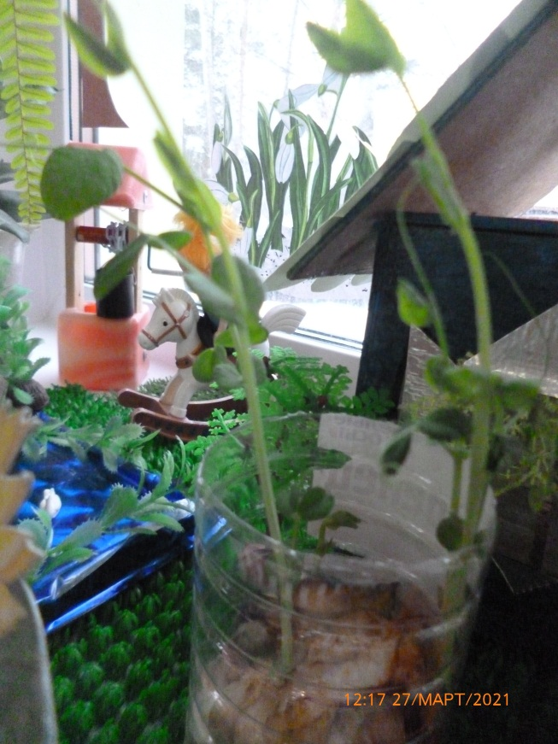
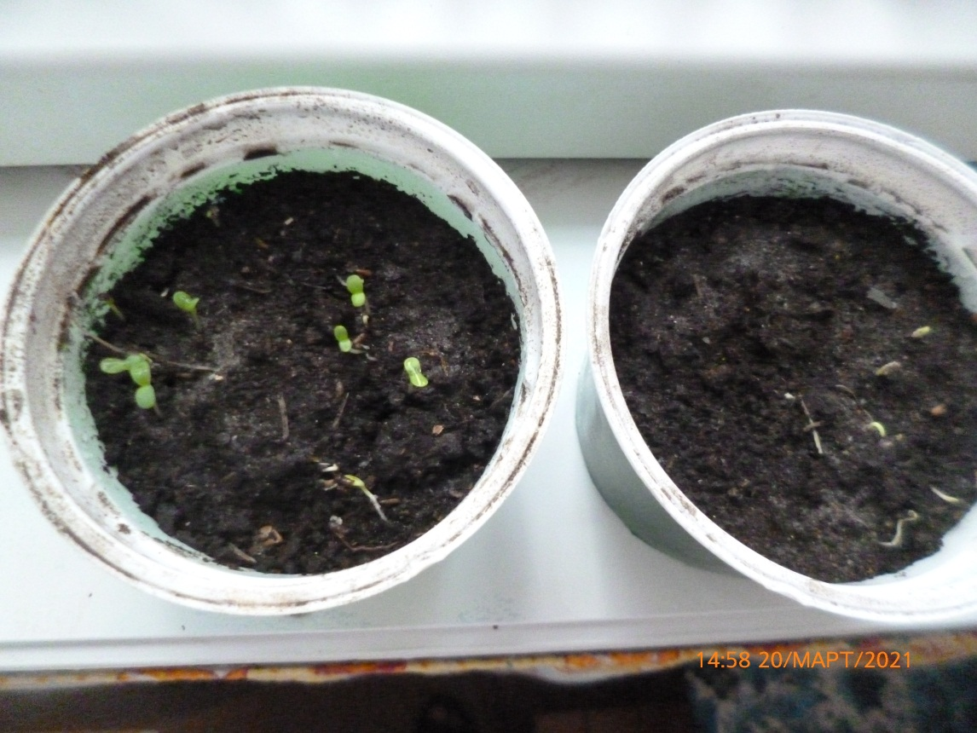

Slide 21
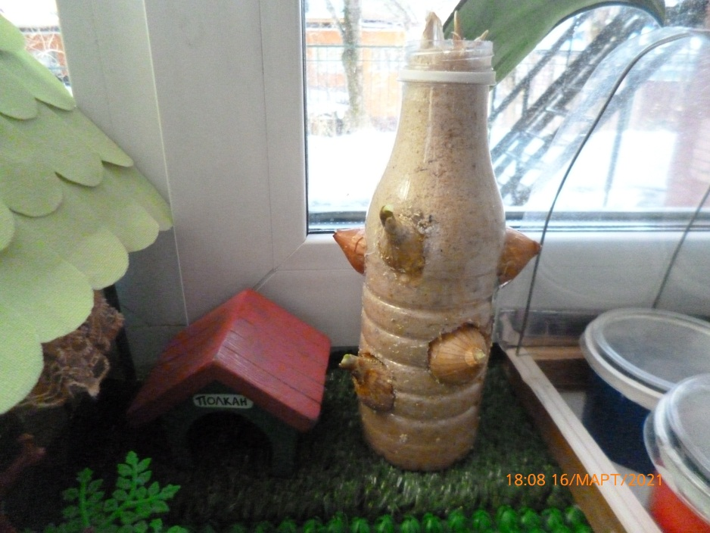
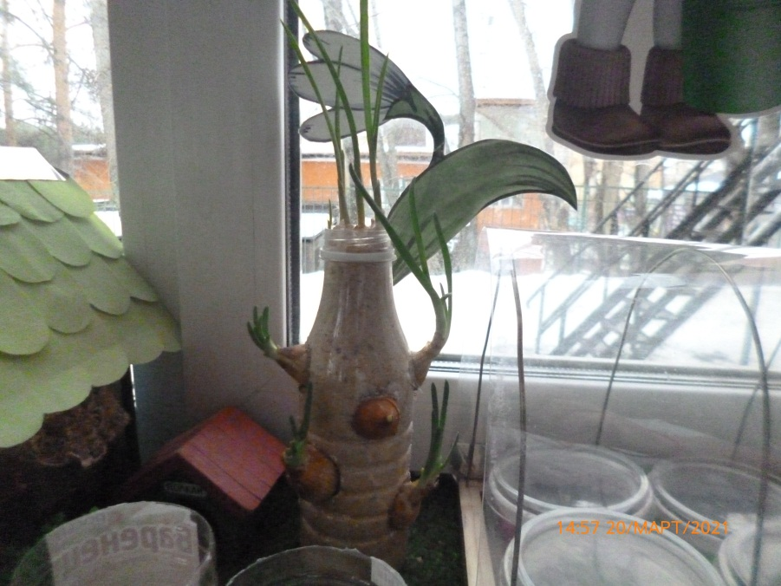
экспериментируем

Slide 22
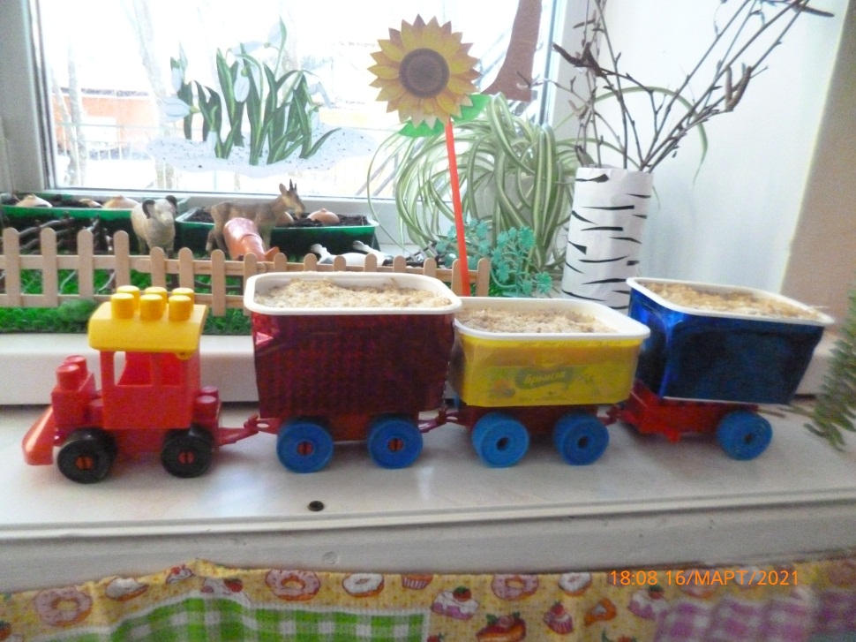
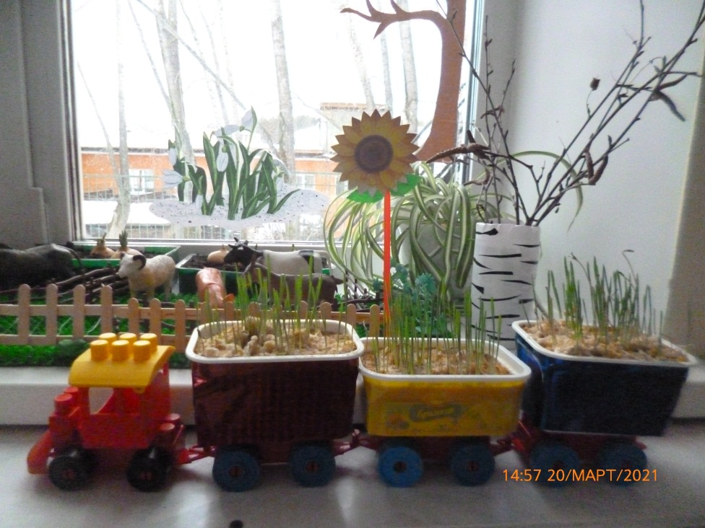
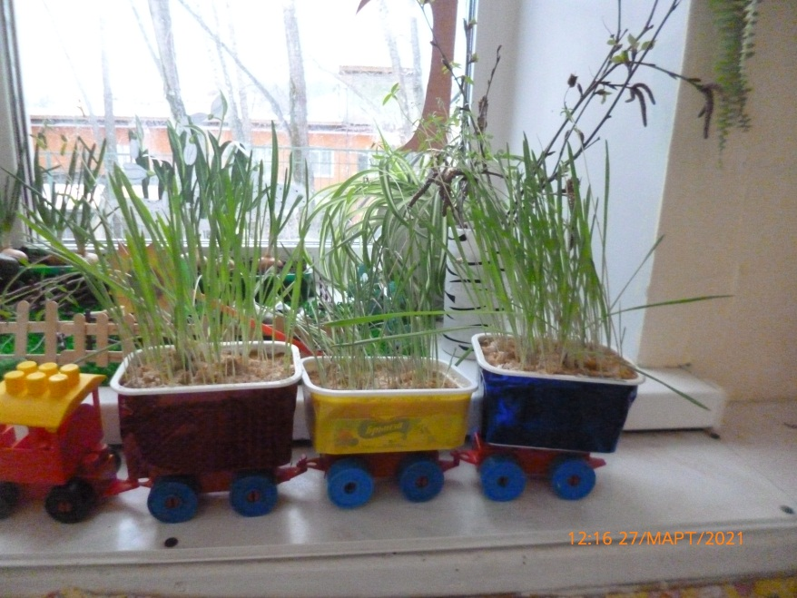

Slide 23
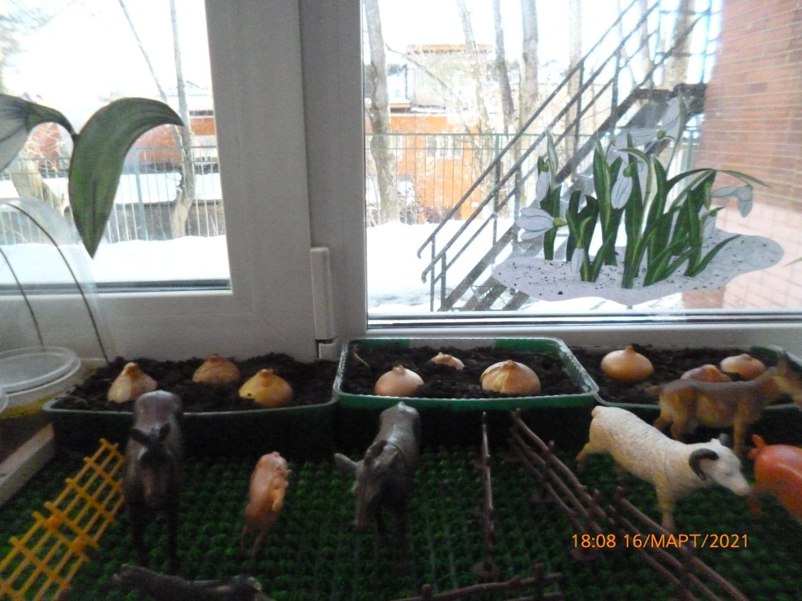
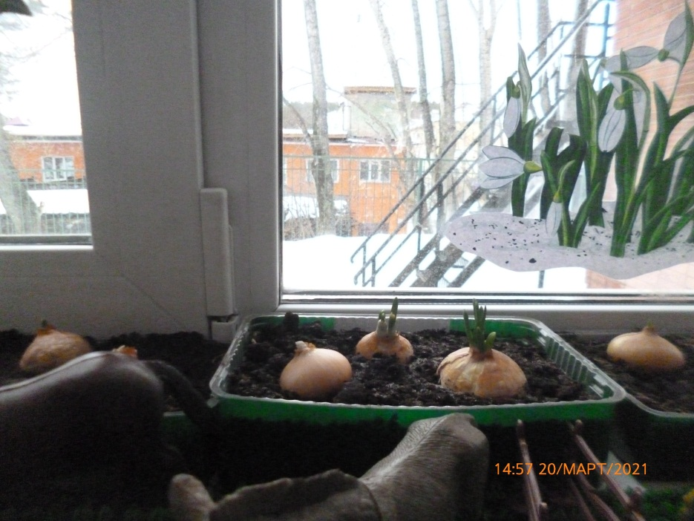
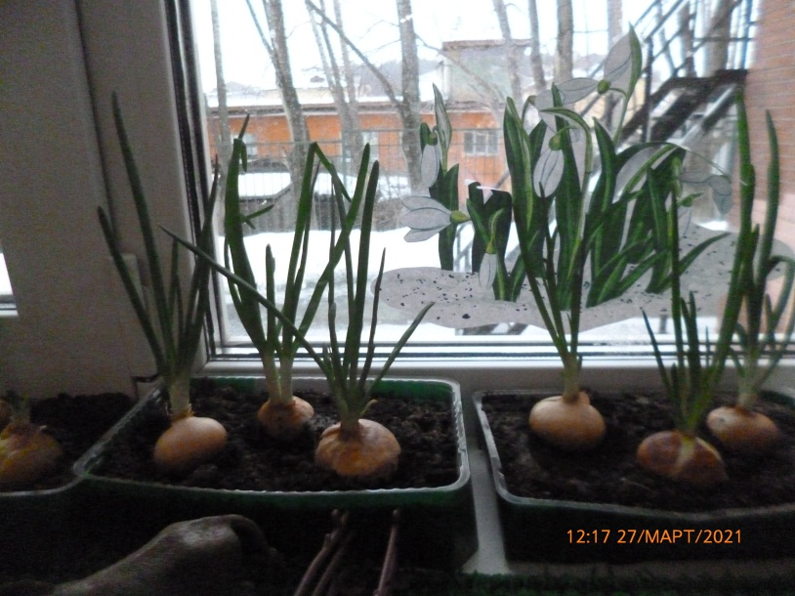


Slide 24
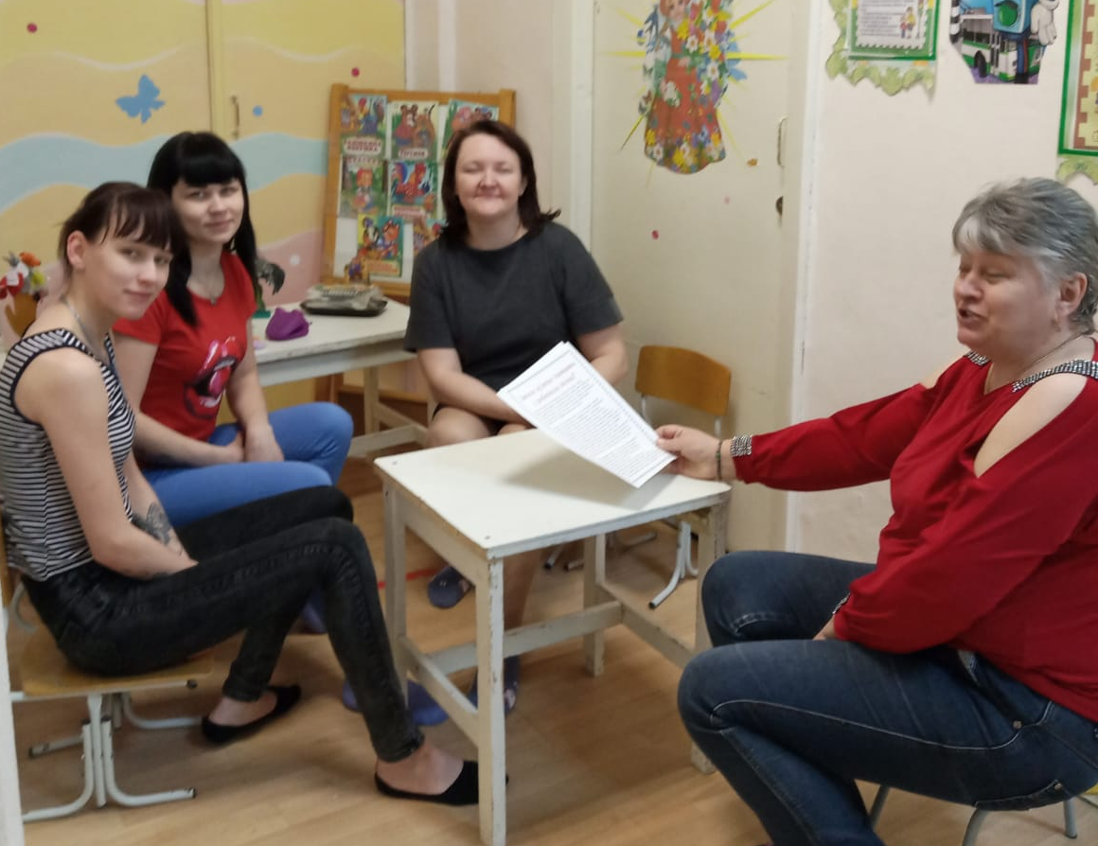
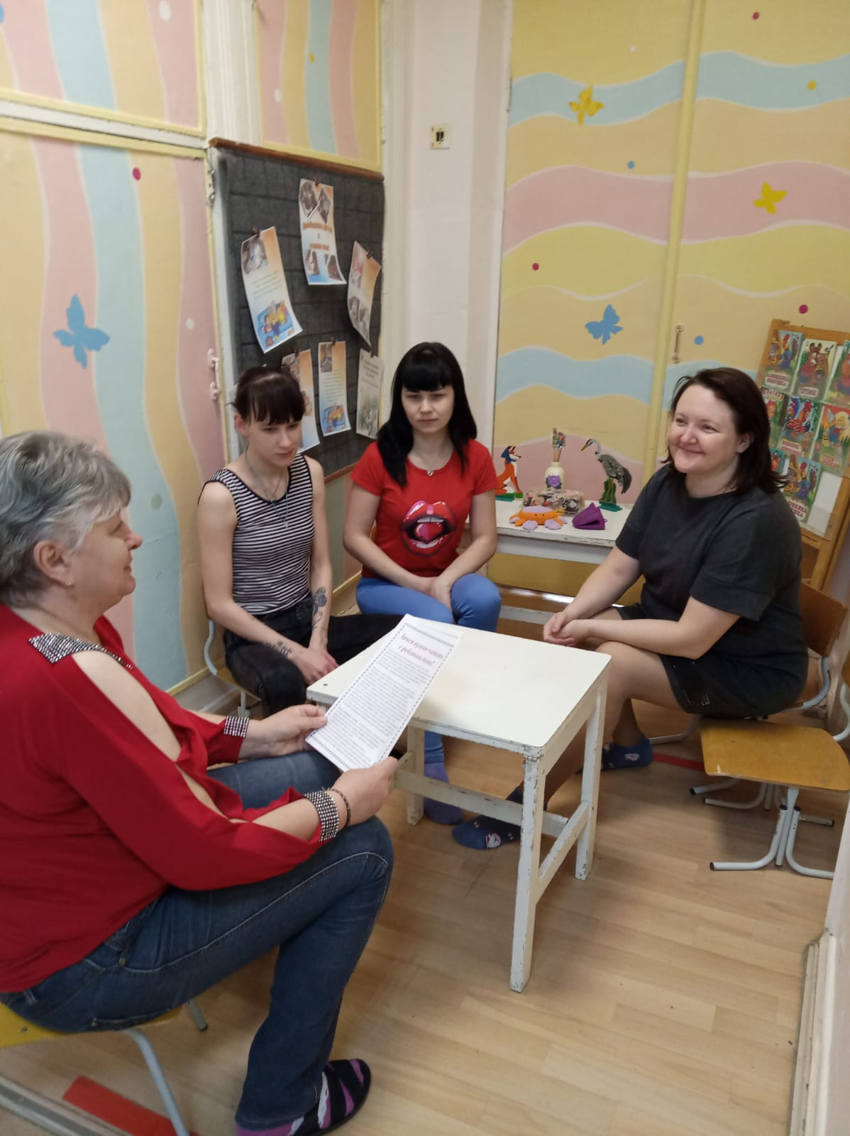
Консультации
с
родителями.

Slide 25
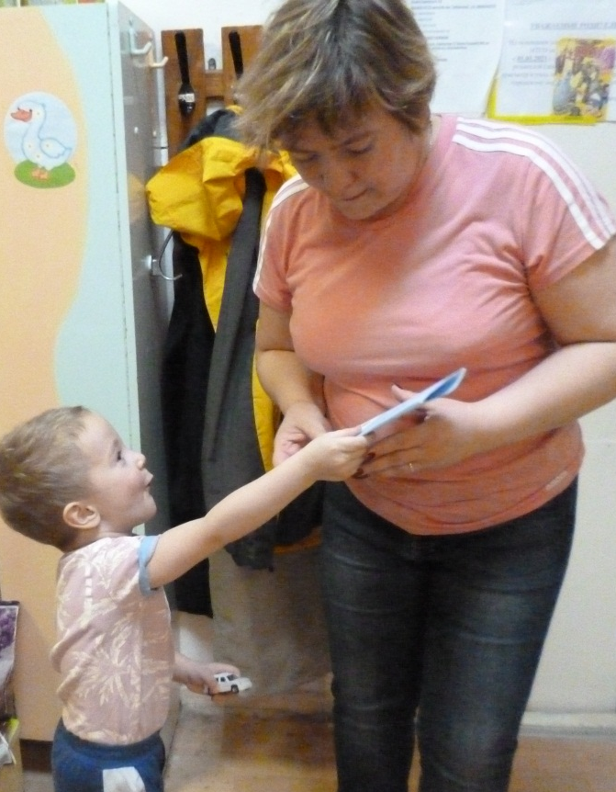
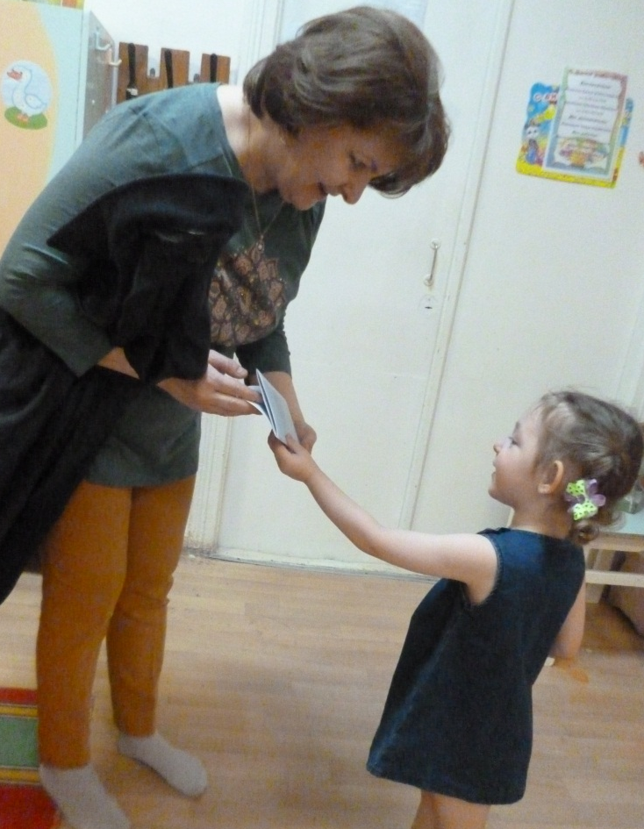
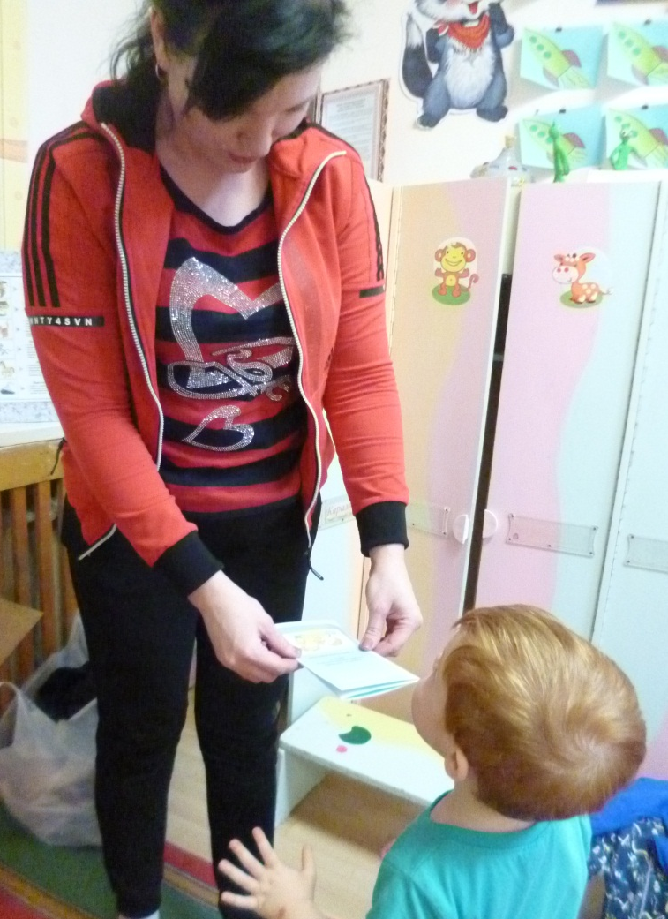

Slide 26
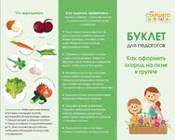




Slide 27

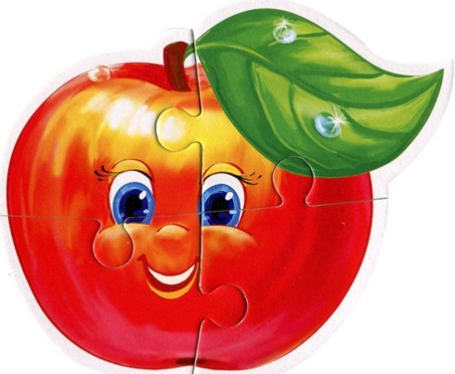


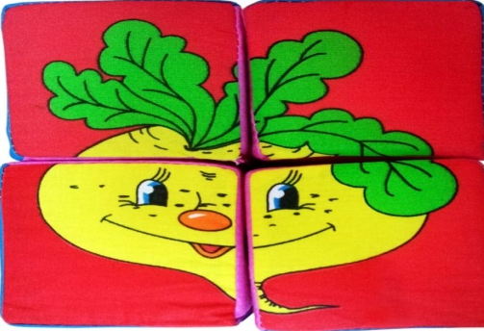

Slide 28
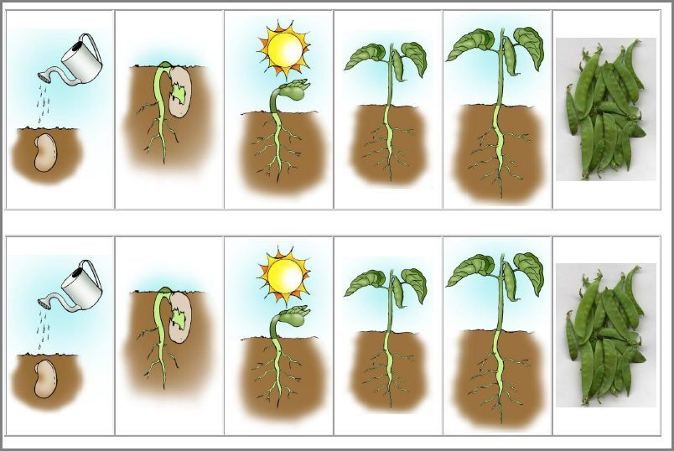
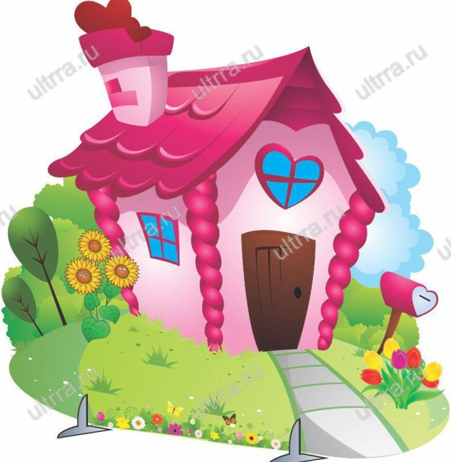
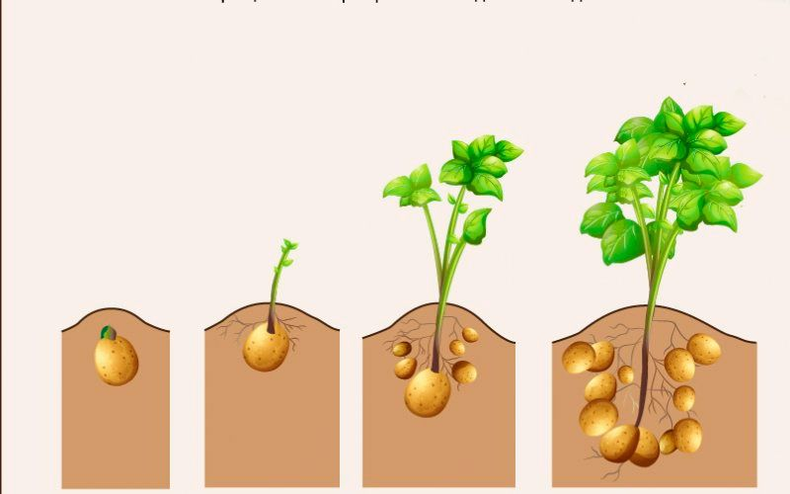

Slide 29
Результаты по проектной деятельности
Конечный результат:
В результате проделанной нами работы дети и родители получили положительные эмоции, хорошо шли на контакт с педагогами в сотрудничестве данного проекта, согласились с поставленными задачами и дальше поддерживать интерес в создании огорода на окне.

Slide 30
Спасибо за внимание!!!

